Slide 1








Slide 2
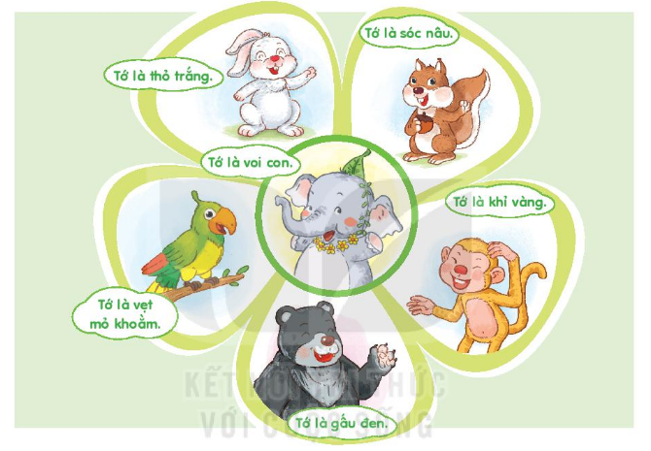


Quan sát bức tranh và nói về từng con vật trong tranh

Slide 3








Slide 4



Slide 5
2
THẢO LUẬN NHÓM ĐÔI
Đọc
Sinh nhật của voi con
Hôm nay là sinh nhật của voi con, nhưng nó bị ốm. Đang buồn bã, bỗng voi con nghe tiếng gọi. Thì ra các bạn đến chúc mừng sinh nhật voi. Thỏ trắng mang cà rốt. Gấu đen ngoạm nguyên một nải chuối. Khỉ vàng và sóc nâu tặng voi tiết mục “ngúc ngoắc đuôi”. Vẹt mỏ khoằm thay mặt các bạn nói những lời chúc tốt đẹp.
Voi con vui ơi là vui. Nó huơ vòi mấy vòng để cảm ơn các bạn.
(Lâm Anh)
ngoạm
ngoắc
khoằm
huơ
Tìm những tiếng có chứa vần mới trong bài.

Slide 6


LUYỆN ĐỌC VẦN MỚI
oam
oăm
oăc
uơ

Slide 7
LUYỆN ĐỌC VẦN MỚI
ngúc ngoắc
huơ vòi
oam
oăm
oăc
uơ
ngoạm
mỏ khoằm

Slide 8
2
THẢO LUẬN NHÓM ĐÔI
Đọc
Sinh nhật của voi con
Hôm nay là sinh nhật của voi con, nhưng nó bị ốm. Đang buồn bã, bỗng voi con nghe tiếng gọi. Thì ra các bạn đến chúc mừng sinh nhật voi. Thỏ trắng mang cà rốt. Gấu đen ngoạm nguyên một nải chuối. Khỉ vàng và sóc nâu tặng voi tiết mục “ngúc ngoắc đuôi”. Vẹt mỏ khoằm thay mặt các bạn nói những lời chúc tốt đẹp.
Voi con vui ơi là vui. Nó huơ vòi mấy vòng để cảm ơn các bạn.
(Lâm Anh)
ngoạm
ngoắc
khoằm
huơ
Tìm những tiếng có chứa vần mới trong bài.

Slide 9
2
Đọc
Sinh nhật của voi con
Hôm nay là sinh nhật của voi con, nhưng nó bị ốm. Đang buồn bã, bỗng voi con nghe tiếng gọi. Thì ra các bạn đến chúc mừng sinh nhật voi. Thỏ trắng mang cà rốt. Gấu đen ngoạm nguyên một nải chuối. Khỉ vàng và sóc nâu tặng voi tiết mục “ngúc ngoắc đuôi”. Vẹt mỏ khoằm thay mặt các bạn nói những lời chúc tốt đẹp.
Voi con vui ơi là vui. Nó huơ vòi mấy vòng để cảm ơn các bạn.
(Lâm Anh)
Bài tập đọc có mấy câu?

Slide 10
LUYỆN ĐỌC CÂU DÀI
Khỉ vàng và sóc nâu tặng voi tiết mục “ngúc ngoắc đuôi”.
Vẹt mỏ khoằm thay mặt các bạn nói những lời chúc tốt đẹp.
Notes:
- GV đọc mẫu – gọi HS đọc lại

Slide 11
2
Đọc
Sinh nhật của voi con
Hôm nay là sinh nhật của voi con, nhưng nó bị ốm. Đang buồn bã, bỗng voi con nghe tiếng gọi. Thì ra các bạn đến chúc mừng sinh nhật voi. Thỏ trắng mang cà rốt. Gấu đen ngoạm nguyên một nải chuối. Khỉ vàng và sóc nâu tặng voi tiết mục “ngúc ngoắc đuôi”. Vẹt mỏ khoằm thay mặt các bạn nói những lời chúc tốt đẹp.
Voi con vui ơi là vui. Nó huơ vòi mấy vòng để cảm ơn các bạn.
(Lâm Anh)
Bài tập đọc có mấy đoạn?
Notes:
- GV hướng dẫn HS luyện đọc nối tiếp từng câu lần 2
- GV yêu cầu HS xác định số đoạn – Hướng dẫn HS luyện đọc nối tiếp đoạn 2 lượt kết hợp giải nghĩa từ ngữ mới (ghi bảng)

Slide 12
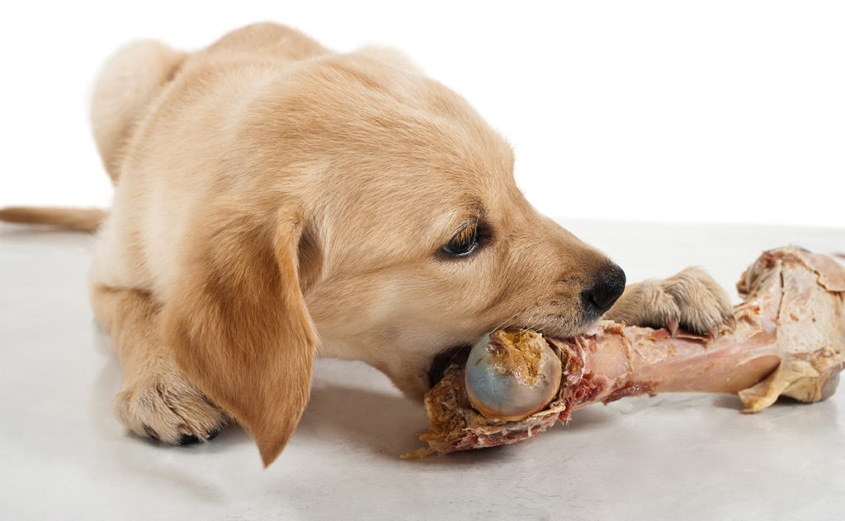
Ngoạm cắn hoặc giữ miếng to bằng cách mở rộng miệng.

Slide 13
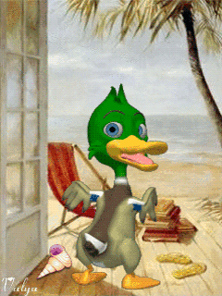
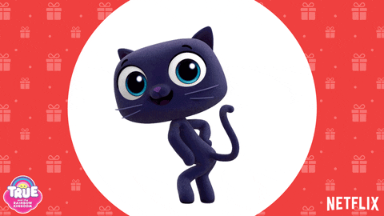
ngúc ngoắc

Slide 14
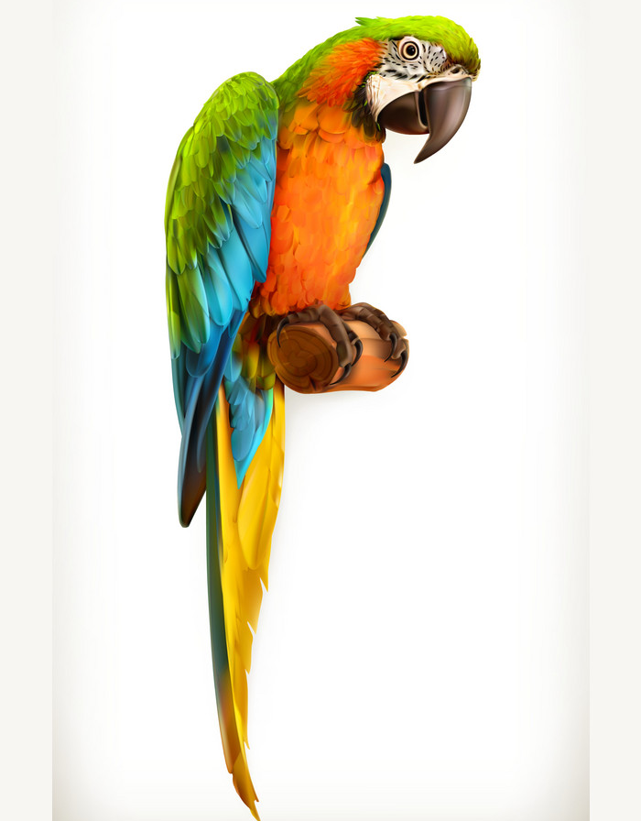
mỏ khoằm

Slide 15

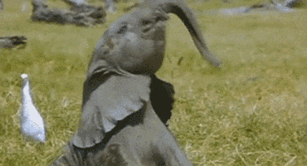
huơ vòi

Slide 16






Luyện đọc nhóm
Yêu cầu
Phân công đọc theo đoạn
Tất cả thành viên đều đọc
Giải nghĩa từ cùng nhau

Slide 17

Luyện đọc toàn bài
Tiêu chí đánh giá
1
Đọc đúng
2
Đọc to, rõ
3
Ngắt nghỉ đúng chỗ

Slide 18

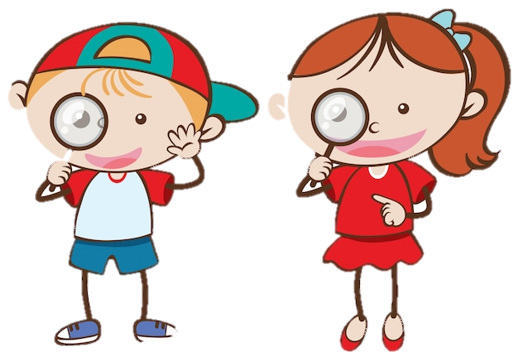

Slide 19
Sinh nhật của voi con
3
Trả lời câu hỏi
Hôm nay là sinh nhật của voi con, nhưng nó bị ốm. Đang buồn bã, bỗng voi con nghe tiếng gọi. Thì ra các bạn đến chúc mừng sinh nhật voi. Thỏ trắng mang cà rốt. Gấu đen ngoạm nguyên một nải chuối. Khỉ vàng và sóc nâu tặng voi tiết mục “ngúc ngoắc đuôi”. Vẹt mỏ khoằm thay mặt các bạn nói những lời chúc tốt đẹp.
Voi con vui ơi là vui. Nó huơ vòi mấy vòng để cảm ơn các bạn. (Lâm Anh)
Những bạn đến mừng sinh nhật voi con là: thỏ trắng, gấu đen, khỉ vàng, sóc nâu và vẹt mỏ khoằm.
a. Những bạn nào đến mừng sinh nhật voi con?

Slide 20
3
Trả lời câu hỏi
Sinh nhật của voi con
Hôm nay là sinh nhật của voi con, nhưng nó bị ốm. Đang buồn bã, bỗng voi con nghe tiếng gọi. Thì ra các bạn đến chúc mừng sinh nhật voi. Thỏ trắng mang cà rốt. Gấu đen ngoạm nguyên một nải chuối. Khỉ vàng và sóc nâu tặng voi tiết mục “ngúc ngoắc đuôi”. Vẹt mỏ khoằm thay mặt các bạn nói những lời chúc tốt đẹp.
Voi con vui ơi là vui. Nó huơ vòi mấy vòng để cảm ơn các bạn. (Lâm Anh)
b. Voi con làm gì để cảm ơn các bạn?
Voi con huơ vòi mấy vòng để cảm ơn các bạn.

Slide 21
3
Trả lời câu hỏi
Sinh nhật của voi con
Hôm nay là sinh nhật của voi con, nhưng nó bị ốm. Đang buồn bã, bỗng voi con nghe tiếng gọi. Thì ra các bạn đến chúc mừng sinh nhật voi. Thỏ trắng mang cà rốt. Gấu đen ngoạm nguyên một nải chuối. Khỉ vàng và sóc nâu tặng voi tiết mục “ngúc ngoắc đuôi”. Vẹt mỏ khoằm thay mặt các bạn nói những lời chúc tốt đẹp.
Voi con vui ơi là vui. Nó huơ vòi mấy vòng để cảm ơn các bạn. (Lâm Anh)
Sinh nhật của voi con rất vui.
c. Sinh nhật của voi con như thế nào?

Slide 22


4
Viết vào vở câu trả lời cho câu hỏi b ở mục 3
b. Voi con làm gì để cảm ơn các bạn?
Voi con huơ vòi để cảm ơn các bạn.
VΡ cΪ huơ vā Α˘ cảm Ω các bạn.
V
Notes:
GV hướng dẫn hs đồ chữ hoa V. GV hỏi để khai thác cho HS hiểu kĩ thuật viết (chữ đầu câu viết hoa, cuối câu có dấu chấm, khoảng cách các chữ bằng 1 con chữ o…)

Slide 23
4
Viết vào vở câu trả lời cho câu hỏi b ở mục 3
b. Voi con làm gì để cảm ơn các bạn?
Voi con huơ vòi để cảm ơn các bạn.
VΡ cΪ huơ vā Α˘ cảm Ω các bạn.
V

Slide 24
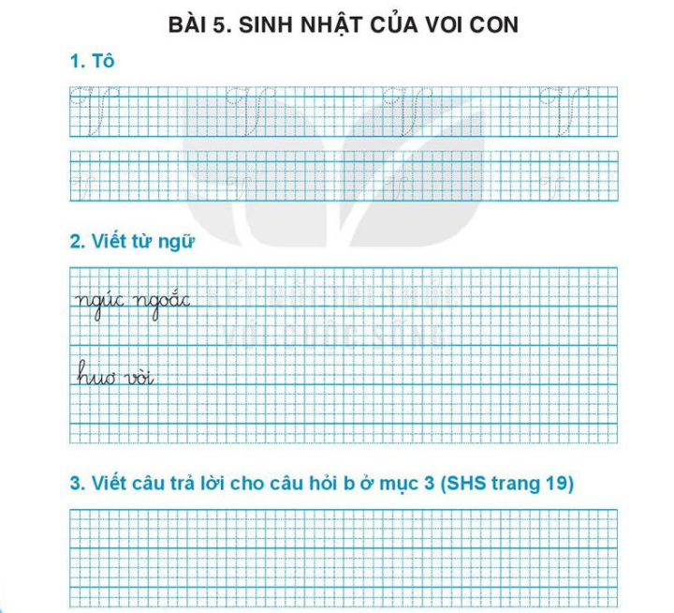


Slide 25

SINH NHẬT CỦA VOI CON
Hôm nay là sinh nhật của voi con, nhưng nó bị ốm. Đang buồn bã, bỗng voi con nghe tiếng gọi. Thì ra các bạn đến chúc mừng sinh nhật voi. Thỏ trắng mang cà rốt. Gấu đen ngoạm nguyên một nải chuối. Khỉ vàng và sóc nâu tặng voi tiết mục “ngúc ngoắc đuôi”. Vẹt mỏ khoằm thay mặt các bạn nói những lời chúc tốt đẹp.
Voi con vui ơi là vui. Nó huơ vòi mấy vòng để cảm ơn các bạn.
Luyện đọc toàn bài
(Lâm Anh)

Slide 26





